Slide 1
Pránájáma
Harmonizační cvičení

Slide 2
Čtvrté pravidlo Pataňdžaliho systému jógy
Je charakterizováno jako řízené dýchání a přijímání prány (životní energie)
Pránájáma je vědomé a volní usměrňování dechu (prána = dech, kosmická energie, ájáma = kontrolovat, regulovat).
„Cíleným usměrňováním prány v těle můžeme zlepšit vitalitu, zbavit tělo jedů, zvýšit odolnost organismu, získat vnitřní klid, dosáhnout uvolnění i duševní čistoty.“
Podle mytologie má každý tvor předem určenou délku života počtem dechů, jogín si tedy vědomým zpomalením dechu prodlužuje život.

Slide 3
Pránájáma – vitální energie
Prána je kosmická energie, síla vesmíru. Je základním prvkem života a vědomí. Nachází se i v potravě.
Tělesné účinky: zvýšení odolnosti organismu; zvýšení příjmu kyslíku; posílení plic a srdce; normalizace krevního tlaku; harmonizace nervového systému; podpora léčebných procesů a léčebné terapie
Psychické účinky: pomáhá odstraňovat nervozitu, stres, depresi; zklidňuje myšlenky a emoce; vnitřní vyrovnanost;, rozpuštění energetických bloků
Duchovní účinky: prohloubení meditace; probuzení a pročištění čaker (energetických center); rozšíření vědomí

Slide 4
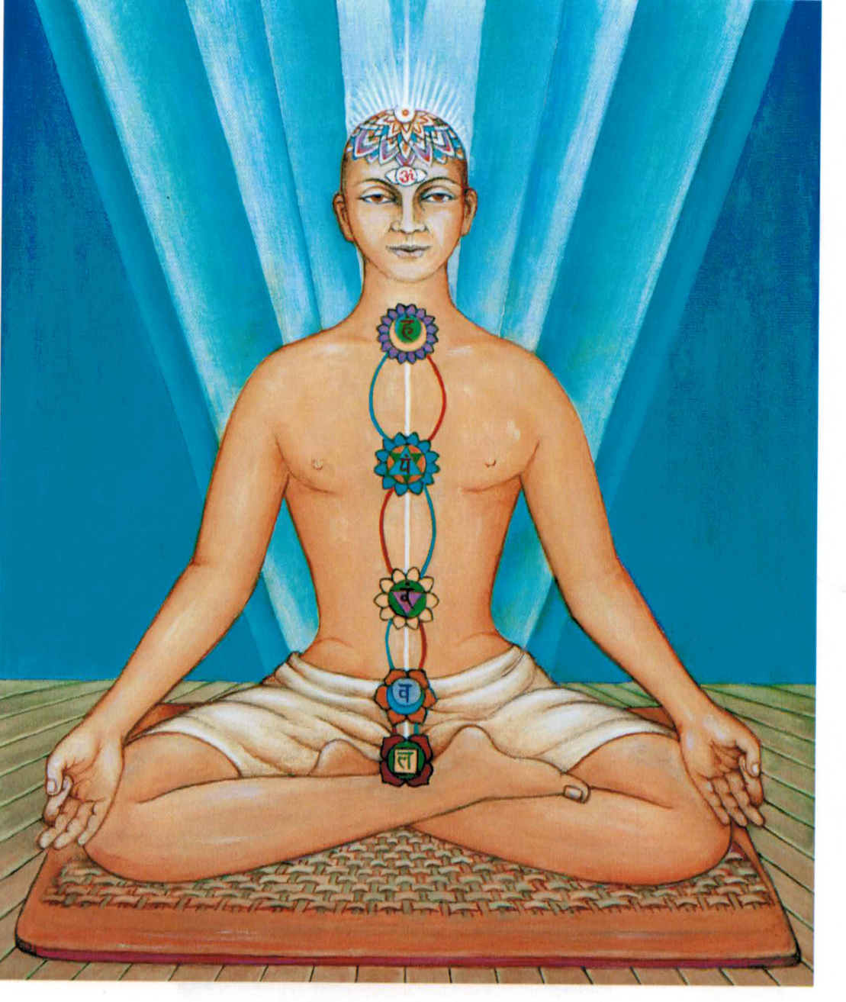
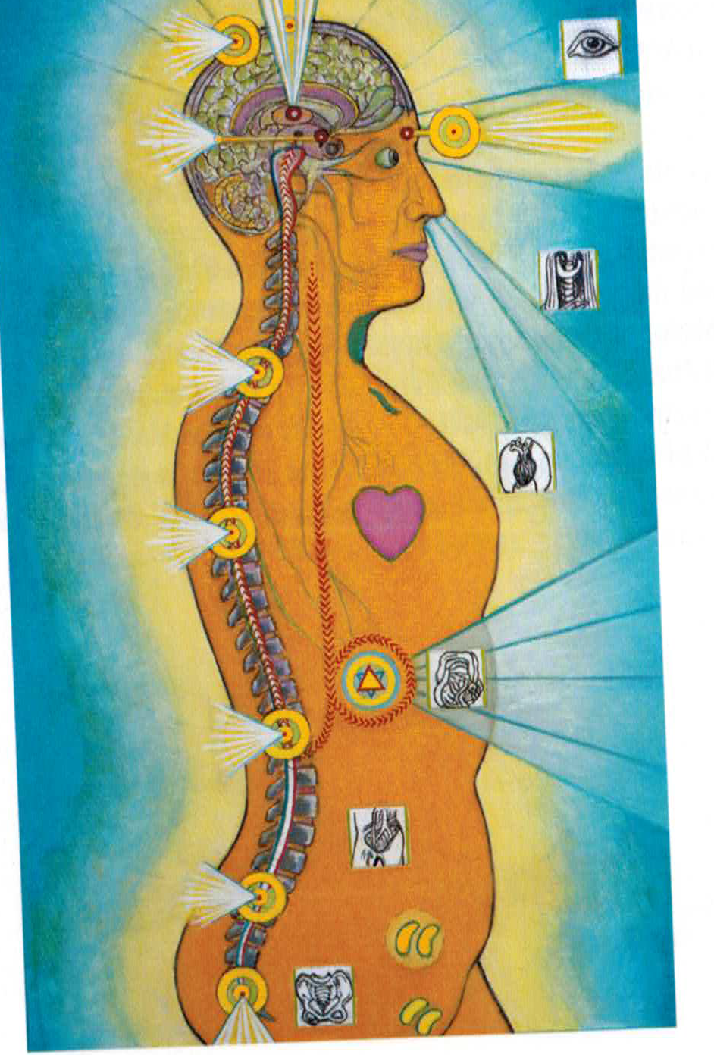

Slide 5
Význam čaker
Múládhára č. (kořenové centrum)- leží na spodním konci kostrče, její mantrou je LAM. Tvoří hranici mezi zvířecím a lidským vědomím
+ vitalita, životní síla, rozvoj vědomí
lenost, pudovost, egocentričnost
Božstvem č. je Šiva (pán všech zvířat)
Lotos se 4 okvětními lístky- mysl, intelekt, vědomí, ego
Barva červená (probuzení spícího vědomí do stavu aktivního vědomí
Zvíře =slon – symbol moudrosti

Slide 6
Svádhišthána čakra
Spodní konec křížové kosti, její mantrou je VAM
Sídlo podvědomí – skladiště našich karem
Přináší bystrost, rozvoj osobnosti, ale nejdříve je třeba vědomí očistit od negativních kvalit
Lotos má 6 okvětních plátků – symbolizují negativní vlastnosti: hněv, nenávist, žárlivost, krutost, žádostivost, pýcha
Zvířecí symbol – krokodýl (lenost, nebezpečí)
Barva oranžová – barva činorodosti a očištění

Slide 7
Manipúra čakra
Pupeční centrum (v oblasti solar plexu), její mantrou je RAM
Řídí naše energetické hospodářství – je centrem životní energie, zdrojem rovnováhy, síly a ktivity
+ řídí funkci trávicích orgánů, upevňuje zdraví
- blokace může být příčinou zdravotních poruch (krevní oběh, kolísání krevního tlaku, cukrovka)
Lotos – 10 okvětních plátků: 10 prán, které řídí a vyživují všechny funkce našeho těla
Zvíře – beran
Barva – žlutá = oheň

Slide 8
Anáhata čakra
Srdeční centrum, sídlem božského já, její mantrou je JAM
Sídlem emocí a pocitů, možnost splnění přání
Lotos má 12 okvětních plátků – božské vlastnosti srdce: blaženost, mír, harmonie, láska, pochopení, soucit, bystrost, čistotu, jednotu, milosrdenství, dobrota a odpuštění.
Barva – světle modrá (barva nebe)
Zvíře – antilopa – nabádá nás k pozornosti a bdělosti

Slide 9
Višuddhi čakra
Oblast hrdla, její mantrou je HAM
Jejím úkolem je očisťovat tělo od jedovatých látek (tělo, mysl i duch)
Jasný hlas, dar řeči a zpěvu, vyvážené myšlení a city
16 okvětních lístků – 16 schopností, které jsou dány člověku rozvinout
Barva je fialová
Zvíře – bílý slon-moudrost a poznání
Při blokaci čakry – pocit strachu, nesvobody a omezení, problémy se štítnou žlázou a s krční oblastí, potíže při polykání, zábrana při mluvení, nervozita, tréma

Slide 10
Ádžňá čakra
Centrum mezi obočím „třetí oko“, je centrem čistoty a moudrosti, mantrou je ÓM
Pouze lidské vlastnosti
Barva mléčně bílá (kouřová)- vědomí je již z velké části pročištěné, avšak ne docela
Lotos má 2 okvětní plátky – Já a bůh
Vlastnosti – jrdnota, prázdnota, pravda, vědomí, blaženost
Blokace čakry – síla rozvahy a rozlišování slábne, svádí nás na scestí.

Slide 11
Bindu čakra
Pod vlasy na temeni hlavy, symbolem je měsíc, nositel životní síly, mantrou je ŠIVÓ HAM
Centrem zdraví, podporuje sílu zraku, zklidňuje emoce, harmonizuje a pročišťuje
S její pomocí jsme schopni ovládat hlad a žízeň a přemoci nezdravé stravovací návyky
Koncentrace na tuto čakru pomáhá při depresích, nervozitě a při pocitech úzkosti a tísně v srdeční krajině.
20 okvětních lístků

Slide 12
Sahasrára čakra – je cílem jógy
Lebeční centrum – lotos s tisíci okvětními plátky – úplné rozšíření vědomí, je to čisté světlo
Síla, která ovlivňuje funkce mozku – paměť, koncentrace, vnímavost
Dosažení seberealizace a realizace Boha (osvobození od všech karem)

Slide 13
Čakry a jejich ovlivnění
1. úroveň fyzická – lze ji ovlivnit dýchacím cvičením, meditací, ásanami a mantrami - ovlivňuje tělesné zdraví
2. úroveň astrální – vibrace, energetické proudění – ovlivňuje vědomí a tělesné zdraví
3. úroveň spirituální – přijímáme intuici, moudrost, poznání.
Energie se pohybuje ve směru hodinových ručiček, lze ji usměrnit pomocí pohybu dlaní
Kundalíní - energie, která probouzí všechny čakry (hadí síla)

Slide 14
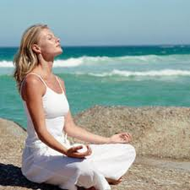
Plný jógový dech
základní dech a jeho nácvik by měl předcházet dalším pránájámickým technikám.
Plný jógový dech lze rozdělit na tři části: na dech břišní, hrudní a podklíčkový a každý z těchto dechů lze ještě dále dělit na přední, boční (levá a pravá strana) a zadní.

Slide 15
Plný jógový dech je charakterizován nádechem do břicha (spodní břišní dech, břišní stěna se zvedá a rozšiřuje), přes rozšíření žeber do stran (hrudní dech) až nahoru ke klíčním kostem (podklíčkový dech) – nezvedat ramena!!
Povrchové dýchání je neekonomické, dochází ke špatnému zapojení bránice a HSS. Nitrobřišní tlak nepomáhá ve stabilizaci páteře.

Slide 16
Břišní dech
Při nádechu klesá bránice do břišní dutiny a při výdechu stoupá a vytlačuje vzduch z plic.
Břišní dýchání masíruje orgány v dutině břišní, čímž mj. podporuje peristaltiku střev a řídí tok prány do oblasti solárního plexu.

Slide 17
Hrudní dech
Při hrudním dechu se vzduchem naplňuje střední část plic, a proto tento dech ovlivňuje hlavně oblast ve střední části hrudníku. Má vliv na srdce a jeho činnost, podporuje krevní oběh a příznivě působí také na další orgány, jako je například slezina nebo žlučník.
Břišní dech je spíše uvolňující a zklidňující, hrudní dech je aktivizující.

Slide 18
Mudry prstů
čin-mudra – prstová mudra podporující břišní dech. Spojením palce s ukazováčkem, ostatní prsty zůstávají natažené a jsou u sebe. Ruce v čin-mudře se umísťují na stehna, dlaně jsou otočené k zemi.
činmaja-mudra – mudra pro hrudní dech, provádí stejně jako čin-mudra, ale s tím rozdílem, že zbylé tři prsty nejsou natažené, ale jsou pokrčené do dlaně.
adhi-mudra – mudra pro podklíčkový dech. Palec je v dlani a je překrytý ostatními prsty (pěst obrácena prsty směrem k zemi).

Slide 19
Chyby při nácviku plného jógového dechu:
podcenění důležitosti nácviku a s tím související nedostatečná kontrola dýchacích svalů a pohybů.
nadměrné úsilí až křečovitost.
poruchy plynulosti dechu.
neprůchodnost nosních dírek - následné dýchání ústy.
nepravidelný nebo nevhodný rytmus dýchání.

Slide 20
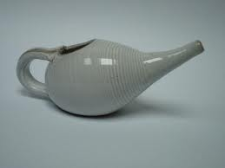
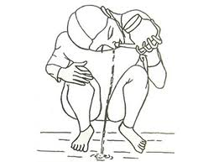
Džala nétí
Technika promývání nosu vlažnou slanou vodou (také známá pod názvem nosní sprcha).
Vhodné pro alergiky, astmatiky, při rýmě.
Dochází k pročištění očí, nosu, uší a dalších dutin nad obočím a pod očima.

Slide 21
Čandra bhéda pránájáma
Při této technice nadechujeme levou nosní dírkou, která se označuje jako měsíční (čandra) a pročišťujeme (aktivujeme) tak idu nádí, tedy energetický kanálek ústící v levé nosní dírce.
Účinky:
Ztišuje a zklidňuje. Dech je vhodné zařadit před meditací, protože zklidňuje nervovou soustavu a mysl. Vždy je ale třeba dbát na to, aby praxe nebyla příliš dlouhá. Pro zklidnění postačí 12 nádechů a výdechů.
Notes:
Nadechneme se, palcem pravé ruky uzavřeme pravou nosní dírku a vydechneme levou nosní dírkou.
Další nádechy a výdechy provádíme pouze levou nosní dírkou, pravá je uzavřená pravým palcem

Slide 22
Nádí šódhana pránájáma 1. stupeň - pročišťování nervových drah
Základní pozice: uvolněný, vzpřímený sed
Koncentrace: na průběh dechu
Počet opakování: 20x každou nosní dírkou
Provedení:
1. Seďte několik minut uvolněně a pozornost soustřeďte na normální dech. Položte ukazováček a prostředníček pravé ruky do středu mezi obočím (pránájáma mudra) a palcem uzavřete pravou nosní dírku. 20x zhluboka nadechujte a vydechujte levou nosní dírkou. Uvolněte pravou nosní dírku a prsteníčkem uzavřete levou nosní dírku. 20x zhluboka nadechujte a vydechujte pravou nosní dírkou.

Slide 23
Nádí šódhana pránájáma 2. stupeň - pročišťování nervových drah
Provedení: Na 3–5 minut se soustřeďte na svůj normální dech. Proveďte pránájáma mudru. Pravým palcem uzavřete pravou nosní dírku a levou nosní dírkou se nadechněte trochu hlouběji než normálně. Uvolněte pravou nosní dírku, současně uzavřete pravým prsteníkem levou nosní dírku a vydechněte dlouze a uvolněně pravou nosní dírkou. Zhluboka se nadechněte pravou nosní dírkou. Uvolněte levou nosní dírku, současně uzavřete palcem pravou nosní dírku a vydechněte levou nosní dírkou. >
Proveďte 20 kol tohoto střídavého dechu.

Slide 24
Účinky: Nádí šódhana pročišťuje krev a dýchací systém. Prohloubeným dýcháním se krev mnohem více obohacuje o kyslík. Tento druh pránájámy posiluje dýchací orgány a harmonizuje nervový systém, pomáhá proti nervozitě a zmírňuje bolesti hlavy.

Slide 25
Kumbhaka
Zádrž dechu.
Zadržovat dech je možné jak po nádechu, pak mluvíme o vnitřní zádrži (antar kumbhaka), nebo po výdechu, což je vnější zádrž (bahir kumbhaka).
Jedna z hlavních součástí pránájámy. Při praxi se učíme nejdříve prohlubovat a zpomalovat dech, poté i zadržovat. Při zádrži dechu tělo lépe absorbuje a využije pránu. Nastává vyrovnání polarit, aktivity (nádech) a pasivity (výdech). Zastaví se rytmus dechu, zklidní se myšlenky a mysl se může lépe obrátit do vnitřního prostoru.

Slide 26
Kontraindikace:
Zádrž dechu by měli cvičit pouze zdraví jedinci. V žádném případě by ji neměli cvičit lidé s onemocněním srdce, problémy s krevním tlakem a lidé trpící závratěmi. Delší zádrže by neměly cvičit ani těhotné ženy. Nevhodné jsou pro lidi s psychickými poruchami, s problémy v břišní dutině a se štítnou žlázou. Při nácviku je třeba brát ohledy na svoje tělo a v případě jakýchkoliv nepříjemných pocitů zádrže necvičit vůbec nebo zařazovat pouze kratší zádrže.

Slide 27
Bandhy
bandhy – uzávěry udržující pránu v těle
bandha znamená „zadržet" nebo „uzavřít„
Patří k pokročilejší praxi jógy.
Hlavními kontraindikacemi jsou vysoký krevní tlak, nemoci srdce, chronické onemocnění střev, nádory, oční a ušní problémy, menstruace a těhotenství. Vhodné nejsou ani pro děti a pro lidi s psychickými problémy.

Slide 28
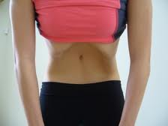
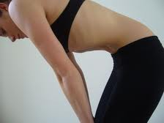
Bandhy jsou celkem tři:
džalandharabandha (krční uzávěr)
uddijánabandha (břišní uzávěr)
múlabandha (kořenová bandha, pánevní uzávěr).

